Slide 1
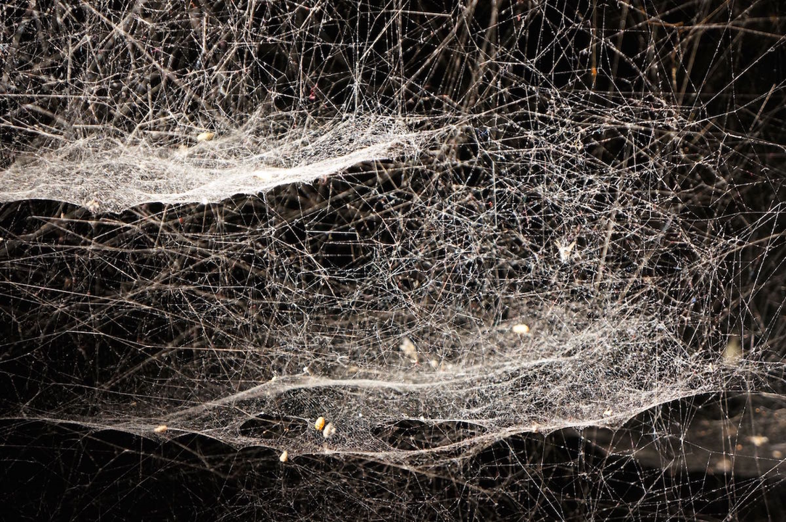
PLN
הינשופים
personal learning network
כתרגול לבחירת נושא לעבודת גמר
רפלקציה
הלמידה

Slide 2
PLN
הינשופים
כיצד מתחילים:
בחרו נושא חדש שמעניין אתכם
אפשרות 1. תכננו את רשת הלמידה העצמאית ותעדו אותה
אפשרות 2. התחילו ללמוד אינטואיטיבית ותעדו את רשת הלמידה שנוצרה

Slide 3
PLN
הינשופים
תוצרים
מה למדתי על עצמי
מיפוי הלמידה
נייר עמדה
מסמך של 2 עמודים (גופן דויד 14 רווח שורה וחצי)
Pitch

Slide 4
הינשופים
הערות והרחבות.
בחירת הנושא
1. יש חשיבות בבחירת נושא חדש שמעניין אתכם. לצאת מאזורי הנוחות של המוכר והידוע.
2. הנושא יכול להיות רחב, אבל במסגרת הלמידה כדאי לצמצם ולמקד אותו.
3. התייחסו לתרגיל כהזדמנות כיפית ללמוד משהו שמעניין אתכם. אין מגבלות כל תחום ונושא
אפשריים. יש חשיבות רבה לבחירה המוחלטת והאישית שלכם.
רשת הלמידה
תעדו את כל המהלכים שלכם. גם כאלו שהוכתרו כלא מוצלחים. יש חשיבות רבה לתיעוד כיוון שהוא ישמש אתכם להבין את דרך הלמידה שלכם וליעל אותה בהמשך.
התיעוד צריך להיות מפורט. כלומר לא קראתי בויקיפדיה, אלא איזה ערך קראתי. לא סרטון ביוטיוב, או בלוג, אלא השם המפורט. כדאי אפילו לכתוב את התאריך בו בצעתם כל שלב ( יכול ללמד אותנו גם על אופן חלוקת הזמנים שלנו בלמידה).
מקורות חלקיים אפשריים ללמידה. ערכים (ויקפדיה וכד). מאמרים. אתרים. דפים נושאיים ברשת. כתבי עת. קבוצות פייסבוק. אינסטגרם. טלגרם. טוויטר. התכתבויות עם אנשים. שיחות. מיילים סרטוני יוטיוב. פודקאסטים. ספרים

